Slide 1
Konsep Dasar Pemrograman Berorientasi Obyek
Inheritance (Pewarisan/Turunan)

Slide 2
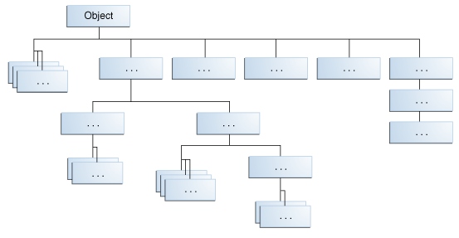
Inheritance (Pewarisan)
Memungkinkan suatu Class bisa mewariskan atribut dan Method kepada Class yang lainnya atau subClass, sehingga membentuk Class hirarki
Superclass
Kelas atas atau kelas asal sering disebut dengan superclass, base class, atau parent class
Subclass
Kelas turunannya sering disebut dengan child class, derived class atau extended class

Slide 3
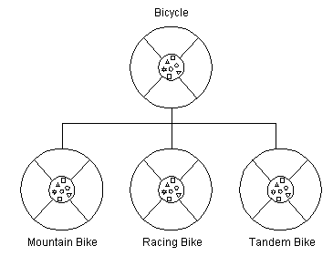
Inheritance (Pewarisan)
Reusability
Top down:
Being more specific
Bottom Up:
Find similiarity
Java Keyword: extends

Slide 4
Bicycle.java
class Bicycle {
int speed = 0;
int gear = 0;
// method
void changeGear(int newValue) {
gear = gear + newValue;
System.out.println(" \nGear:" + gear);
}
void speedUp(int increment) {
speed = speed + increment;
System.out.println(" \nSpeed:" + speed);
}
}

Slide 5
MountainBike.java
class MountainBike extends Bicycle {
int seatHeight;
public void setHeight(int newValue) {
seatHeight = newValue;
System.out.println(“Seat Height:”+seatHeight);
}
}

Slide 6
MountainBikeDemo.java
class MountainBikeDemo {
public static void main(String[] args) {
// Membuat object
MountainBike mbike = new MountainBike();
// Memanggil method di object
mbike.speedUp(10);
mbike.changeGear(2);
mbike.setHeight(20);
}
}

Slide 7
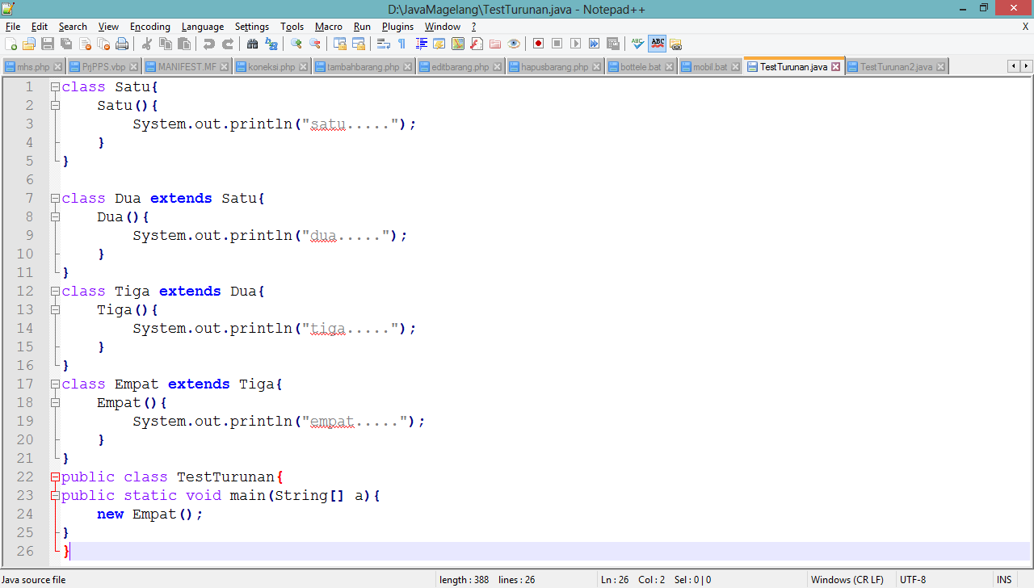
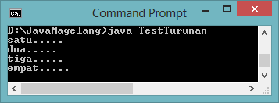
Contoh

Slide 8
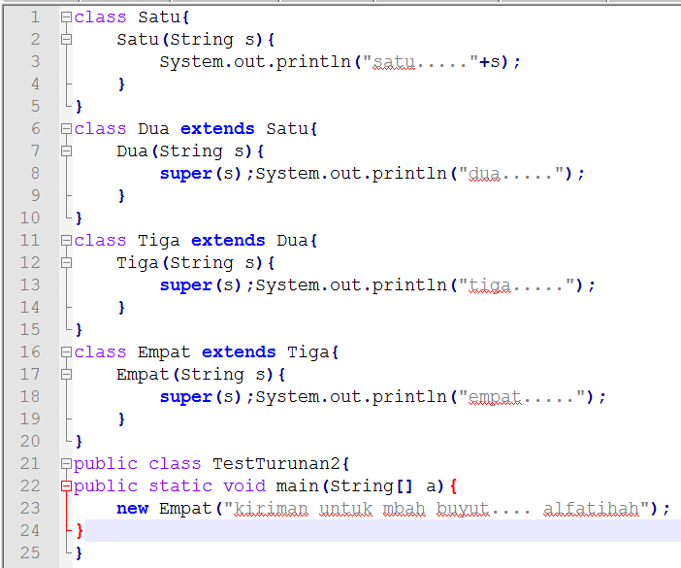
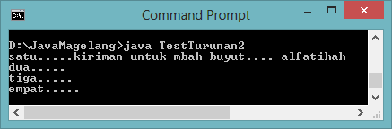
Contoh

Slide 9
Tugas
Buat class Mobil2BMW yang merupakan inherit dari class Mobil2
Tambahkan method nontonTV() yang menampilkan tulisan di layar:
TV dihidupkan
TV mencari channel
TV menampilkan gambar
Buat class Mobil2BMWDemo yang memanggil method hidupkanMobil, nontonTV, ubahGigi, matikanMobil

Slide 10
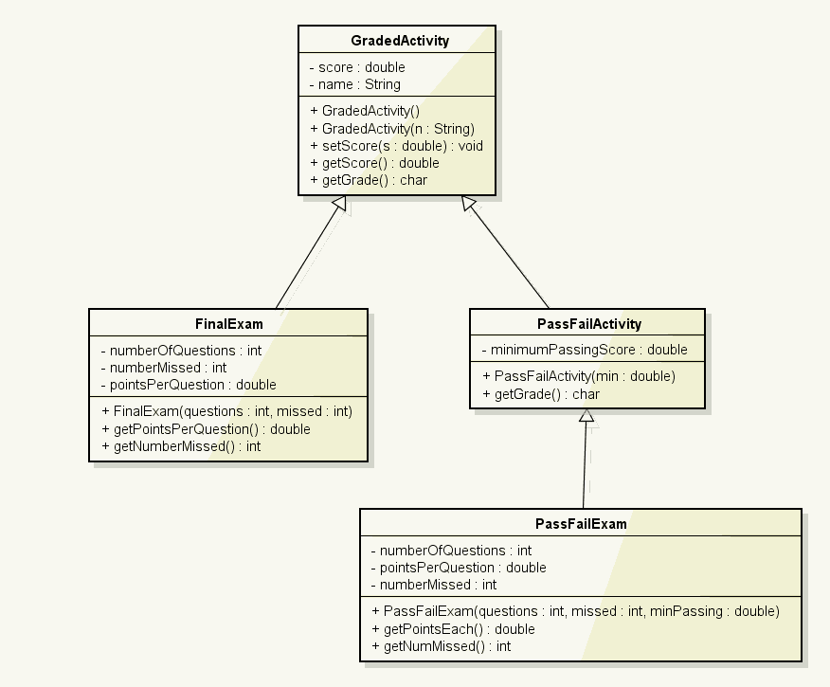
Latihan

Slide 11
Latihan
Buatlah class Karyawan Tetap dan class Karyawan Kontrak yang merupakan turunan dari class Karyawan.
Setiap karyawan tetap mempunyai atribut gaji pokok, dan method untuk menghitung total gaji yang merupakan penjumlahan gaji pokok dengan tunjangan anak.
Sedangkan karyawan kontrak mempunyai atribut upah harian dan method total upah yang merupakan penjumlahan upah harian dikalikan jumlah hari masuk, ditambah tunjangan anak.

Slide 12


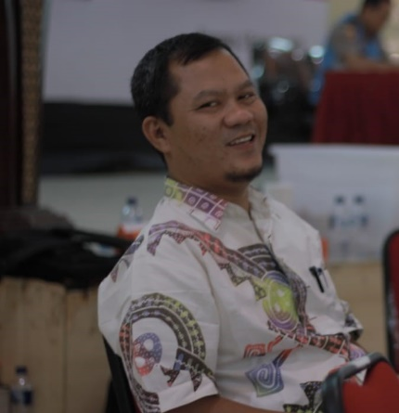
Ajib Susanto
ajibsusanto@gmail.com
ajib.susanto@dsn.dinus.ac.id
http://ajibsusanto.net
@ajibsusanto / 085876247118

Slide 13
Referensi
Object First With Java, Fifth edition, David J. Barnes & Michael Kölling, Prentice Hall / Pearson Education, 2012.
The JavaTM Tutorial,
http://docs.oracle.com/javase/tutorial/java/nutsandbolts/, Oracle, 1995-2014.
Java SE Tutorial,
http://www.oracle.com/technetwork/java/javase/downloads/jav-se-7-tutorial-2012-02-28-1536013.html, Oracle, 2014.
Java Platform, SE Documentation,
https://docs.oracle.com/en/java/javase/index.html
SCJP Sun Certified Programmer for JavaTM 6 Study Guide Exam (310-065), Kathy Sierra & Bert Bates, Mc Graw Hill, 2008.
Object Oriented Programming with Java, Romi Satria Wahono, 2008.

Slide 14
Rehat Sejenak
Iseng
Women Billion

